Slide 1
আজকের ক্লাসে সবাইকে স্বাগতম

Slide 2
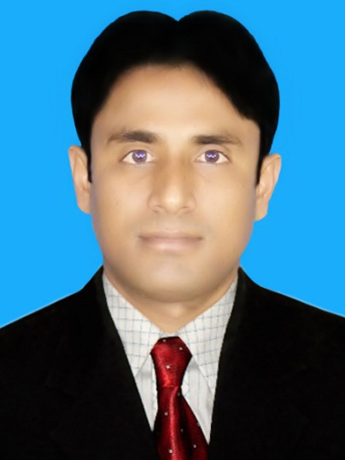
পরিচিতি
আখতার ফারুক
সহকারি শিক্ষক
নোয়ারবিলা কাদেরিয়া আদর্শ দাখিল মাদরাসা।
লোহাগাড়া, চট্টগ্রাম।
মোবাইল- ০১৯১৪১৩৯৯১৬
ই-মেইল- afaruque.faruque@gmail.com

Slide 3
আজকের বিষয়
সময়ঃ ৫০ মিনিট

Slide 4
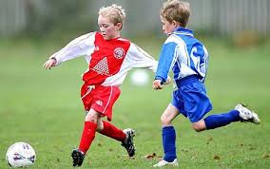
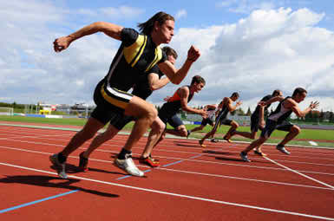
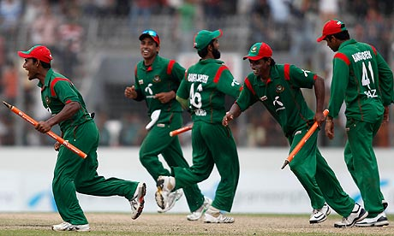
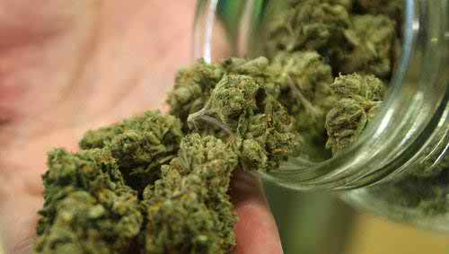
এসো কিছু ছবি দেখি

Slide 5
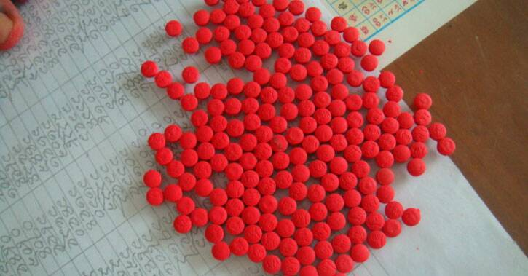
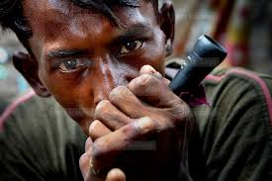
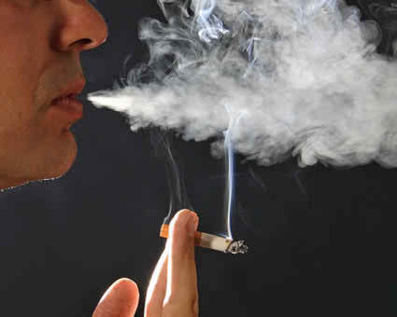
নিচের ছবিগুলো দেখ এবং বল কিসের ছবি?

Slide 6
আজকের আলোচ্য বিষয়-
মাদক ও মাদকাশক্তি
অধ্যায়-৩য়
পাঠ-১
পৃষ্ঠা-২৪

Slide 7
শিখনফল
এই পাঠশেষে শিক্ষার্থীরা
মাদক কী তা বলতে পারবে।
বিভিন্ন প্রকার মাদকের নাম বলতে পারবে।
মাদকাসক্তির কারণ বর্ণনা করতে পারবে।
মাদকাসক্তির কুফলসমূহ বর্ণনা করতে পারবে।

Slide 8
আদর্শ পাঠ-

Slide 9
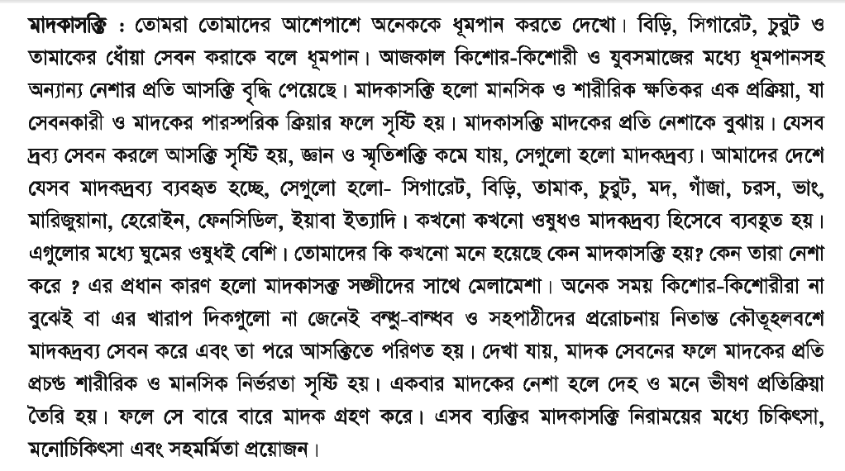
সরব পাঠ

Slide 10
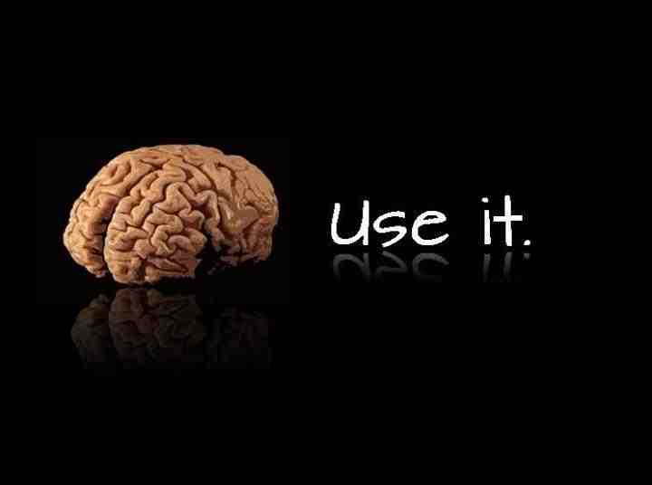
মাদক কী?

Slide 11
লিংক-
https://youtu.be/evQOKlKB7lo

Slide 12
জোড়ায় কাজ
প্রত্যেক দল ৩টি করে মাদকাসক্তির কারণ লিখ?

Slide 13
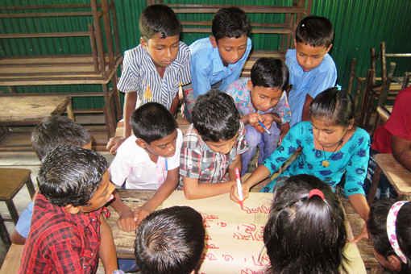
দলের কাজ
মাদকাসক্তির ৫টি কুফল লিখ।

Slide 14
মূল্যায়ন-
মাদক কী?
কয়েকটি মাদকদ্রব্যের নাম বল।
আরো কয়েকটি মাদক দ্রব্যের নাম বল।
মাদকদ্রব্য সেবনের ফলে শারীরিক কী কী ক্ষতি হয়?
কী কী কারণে মাদকদ্রব্যের প্রতি মানুষ আসক্ত হয়ে পড়ে?

Slide 15
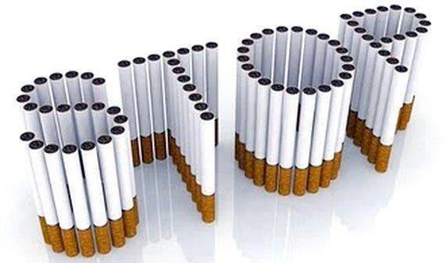

Slide 16
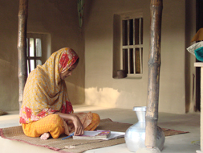
বাড়ির কাজ
মাদকাসক্তির কুফলসমূহ লিখে একটি পোস্টার ডিজাইন করে নিয়ে আসবে।

Slide 17
ধন্যবাদ সবাই কে।
ঘরে থেকো, নিরাপদ থেকো।

